Slide 1
文本分类任务
八斗人工智能学院
宋学林

Slide 2
文本分类任务
--八斗人工智能，盗版必究--
预先设定好一个文本类别集合，对于一篇文本，预测其所属的类别
例如：
情感分析：
这家饭店太难吃了 -> 正类
这家菜很好吃 -> 负类
领域分类：
今日A股行情大好 -> 经济
今日湖人击败勇士 -> 体育

Slide 3
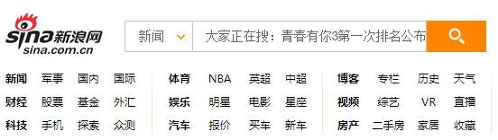
文本分类-使用场景
--八斗人工智能，盗版必究--
一级分类
二级分类
资讯文章打标签

Slide 4
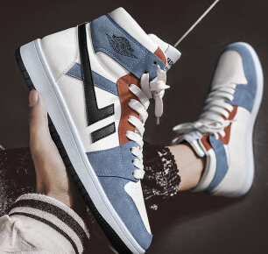
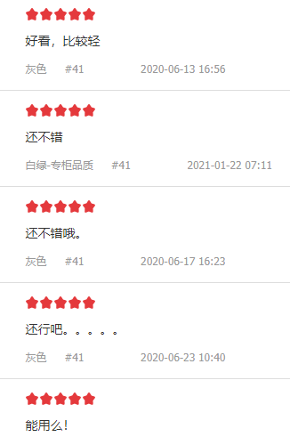
文本分类-使用场景
--八斗人工智能，盗版必究--
电商评论分析

Slide 5

文本分类-使用场景
--八斗人工智能，盗版必究--
违规检测
涉黄、涉暴、涉恐、辱骂等
主要应用在客服、销售对话质检，或网站内容审查等

Slide 6
自定义类别任务
--八斗人工智能，盗版必究--
类别的定义方式是任意的
只要人能够基于文本能够判断，都可以作为分类类别
如：
垃圾邮件分类
对话、文章是否与汽车交易相关
文章风格是否与某作者风格一致
文章是否是机器生成
合同文本是否符合规范
文章适合阅读人群（未成年、中年、老年、孕妇等）

Slide 7
文本分类-机器学习
--八斗人工智能，盗版必究--
定义类别
收集数据
模型训练
预测
类别A
类别B
类别C
收集或标注
A类文本
B类文本
C类文本
分类器
未知类别文本
预测类别

Slide 8
--八斗人工智能，盗版必究--
贝叶斯算法

Slide 9
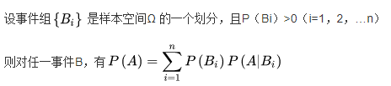
预备知识
--八斗人工智能，盗版必究--
全概率公式：
举例：扔一个正常的骰子
P(B1) = 结果为奇数
P(B2) = 结果为偶数
P(A) = 结果为5
P(A) = P(B1) * P(A|B1) + P(B2) * P(A|B2)
1/2 * 1/3 + 1/2 * 0

Slide 10



贝叶斯公式
--八斗人工智能，盗版必究--
公式：

Slide 11
贝叶斯公式的应用
--八斗人工智能，盗版必究--
求解：如果核酸检测呈阳性，感染新冠的概率是多少？
我们假定新冠在人群中的感染率为0.1%（千分之一）
核酸检测有一定误报率，我们假定如下：
 | 检测呈阳性 | 检测呈阴性
感染新冠 | 99% | 1%
未感染新冠 | 5% | 95%

Slide 12

贝叶斯公式的应用
--八斗人工智能，盗版必究--
 | 检测呈阳性 | 检测呈阴性
感染新冠 | 99% | 1%
未感染新冠 | 5% | 95%
P(A) = 感染新冠的概率
P(B) = 核酸检测呈阳性的概率
P(A|B) = 核酸检测呈阳性，确实感染新冠的概率
P(B|A) = 感染了新冠，且检测结果呈阳性
P(B|A) = 未感染新冠，且检测结果呈阳性

Slide 13
贝叶斯公式在NLP中的应用
--八斗人工智能，盗版必究--
用贝叶斯公式处理文本分类任务
一个合理假设：
文本属于哪个类别，与文本中包含哪些词相关
任务：
知道文本中有哪些词，预测文本属于某类别的概率

Slide 14
贝叶斯公式-文本分类
--八斗人工智能，盗版必究--
假定有3个类别A1, A2, A3
一个文本S有n个词组成，W1, W2, W3....Wn
想要计算文本S属于A1类别的概率P(A1|S) = P(A1|W1, W2, W3....Wn）
#贝叶斯公式
P(A1|S) = P(W1, W2…Wn|A1) * P(A1) / P(W1,W2…Wn)
P(A2|S) = P(W1, W2…Wn|A2) * P(A2) / P(W1,W2…Wn)
P(A3|S) = P(W1, W2…Wn|A3) * P(A3) / P(W1,W2…Wn)
#词的独立性假设
P(W1, W2…Wn|A3) = P(W1|A3) * P(W2|A3)…P(Wn|A3)
分母是公共的可以不算

Slide 15
贝叶斯算法的缺点
--八斗人工智能，盗版必究--
1.如果样本不均衡会极大影响先验概率
2.对于未见过的特征或样本，条件概率为零，失去预测的意义（可以引入平滑）
3.特征独立假设只是个假设
4.没有考虑语序，也没有词义

Slide 16
贝叶斯算法优点
--八斗人工智能，盗版必究--
1.简单高效
2.一定的可解释性
3.如果样本覆盖的好，效果是不错的
4.训练数据可以很好的分批处理

Slide 17
--八斗人工智能，盗版必究--
支持向量机

Slide 18
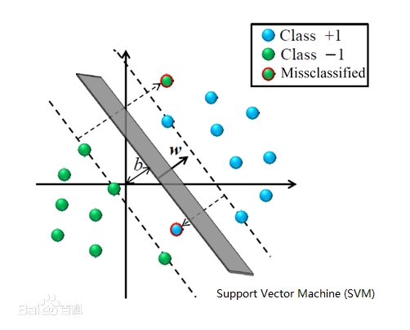
支持向量机
--八斗人工智能，盗版必究--
SVM：support vector machine
属于有监督学习 supervised learning
通过数据样本，学习最大边距超平面
1964年提出

Slide 19
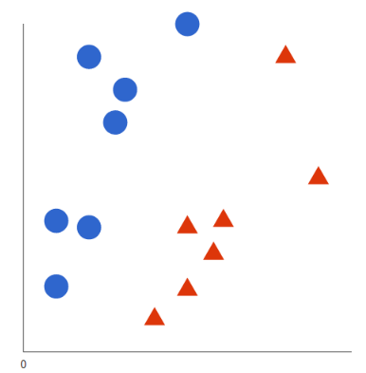
支持向量机
--八斗人工智能，盗版必究--
尝试区分蓝色球和红色三角

Slide 20
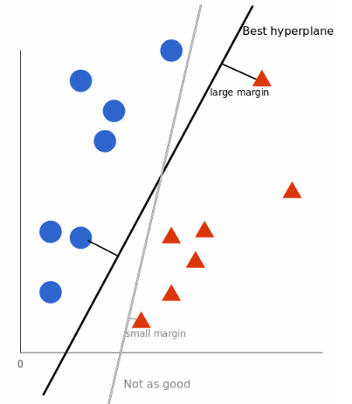
支持向量机
--八斗人工智能，盗版必究--

Slide 21
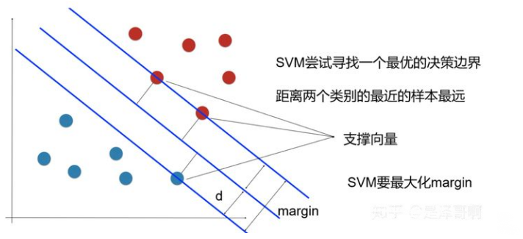
支持向量机
--八斗人工智能，盗版必究--

Slide 22
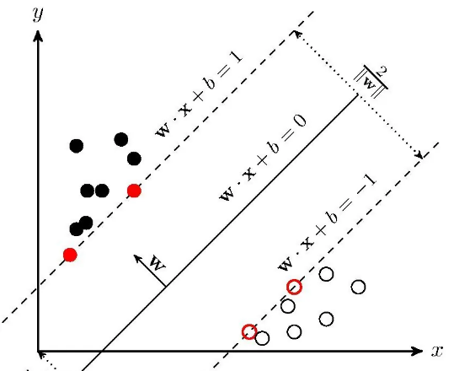

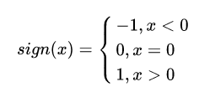
支持向量机
--八斗人工智能，盗版必究--
决策函数：

Slide 23
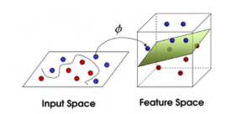
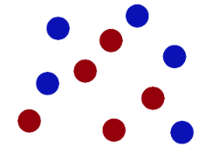
支持向量机
--八斗人工智能，盗版必究--
线性不可分问题
将空间映射到更高维度来分类非线性数据

Slide 24
支持向量机-核函数
--八斗人工智能，盗版必究--
为了解决线性不可分问题，我们需要把输入映射到高维，即寻找函数 ，使其输出维度高于x
例如： x = [X1, X2, X3]
令 = [X1*X1, X1*X2, X1*X3, X2*X1, X2*X2， X2*X3, X3*X1, X3*X2, X3*X3] (对自己做笛卡尔积)
这样x就从3维上升到9维

Slide 25

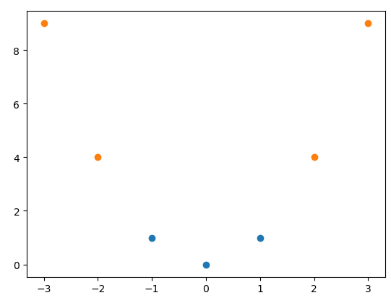
支持向量机-核函数
--八斗人工智能，盗版必究--
向高维映射如何解决线性不可分问题？
考虑一组一维数据
[-1, 0, 1] 为正样本，[-3, -2, 2, 3]为负样本
将x映射为[x, x²]后
可以用直线划分

Slide 26
支持向量机-核函数
--八斗人工智能，盗版必究--
但是这样出现一个问题，维度过高的向量计算在进行内积运算非常耗时，而svm的求解中内积运算很频繁
所以我们希望内有一种方法快速计算
所谓的核函数即为满足条件：
K(x1, x2) = 的函数统称

Slide 27




支持向量机-核函数
--八斗人工智能，盗版必究--
线性核函数
多项式核函数
高斯核函数
双曲正切核函数

Slide 28
支持向量机-解决多分类
--八斗人工智能，盗版必究--
假设要解决一个K分类问题，即有K个目标类别
one vs one方式
建立 K(K - 1)/2 个svm分类器，每个分类器负责K个类别中的两个类别，判断输入样本属于哪个类别
对于一个待预测的样本，使用所有分类器进行分类，最后保留被预测词数最多的类别
假设类别有[A,B,C] X->SVM(A,B)->A
X->SVM(A,C)->A
X->SVM(B,C)->B
最终判断 X->A

Slide 29
支持向量机-解决多分类
--八斗人工智能，盗版必究--
假设要解决一个K分类问题，即有K个目标类别
one vs rest方式
建立K个svm分类器，每个分类器负责划分输入样本属于K个类别中的某一个类别，还是其他类别
最后保留预测分值最高的类别
假设类别有[A,B,C] X->SVM(A,rest)->0.1
X->SVM(B,rest)->0.2
X->SVM(C,rest)->0.5
最终判断 X->C

Slide 30
支持向量机-优点
--八斗人工智能，盗版必究--
1.少数支持向量决定了最终结果，对异常值不敏感
2.对于样本数量需求较低
3.可以处理高维度数据

Slide 31
支持向量机-缺点
--八斗人工智能，盗版必究--
1.样本数量过多的时候，计算负担很大
2.多分类任务处理起来比较麻烦
3.核函数的选取以及参数的选取较为困难

Slide 32
--八斗人工智能，盗版必究--
深度学习

Slide 33
深度学习-pipeline
--八斗人工智能，盗版必究--
config.py 输入模型配置参数，如学习率等
loader.py 加载数据集，做预处理，为训练做准备
model.py 定义神经网络模型结构
evaluate.py 定义评价指标，每轮训练后做评测
main.py 模型训练主流程

Slide 34
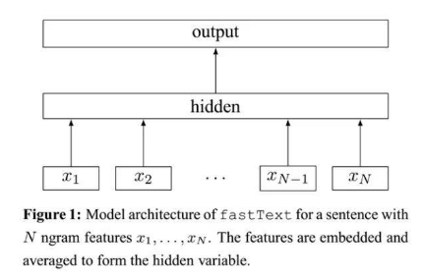
文本分类-fastText
--八斗人工智能，盗版必究--
ngram-features
<apple> ->
[<ap, app, ppl, ple, le>]
x ->
Embedding ->
Mean Pooling ->
Label

Slide 35
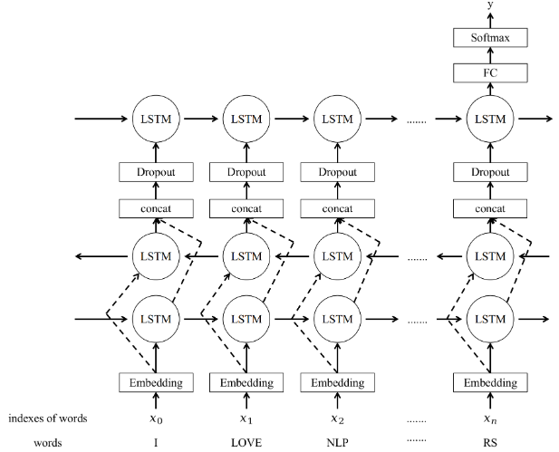
文本分类-TextRNN
--八斗人工智能，盗版必究--
使用RNN（LSTM、GRU）对文本
进行编码，使用最后一个位置的
输出向量进行分类
x
–>embedding
–>BiLSTM
–>Dropout
->LSTM
->Linear
–>softmax
–>y

Slide 36
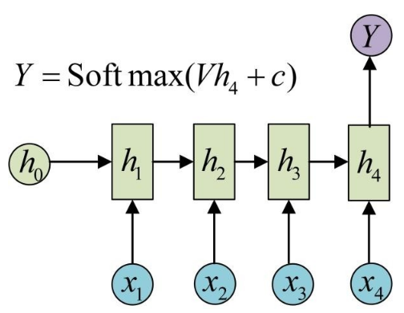
文本分类-RNN
--八斗人工智能，盗版必究--
Recurrent Neural Network
循环神经网络
隐向量按时间步向后
传递，起到记忆的作
用

Slide 37
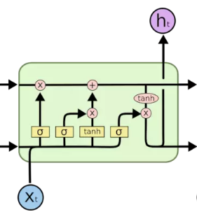




文本分类-LSTM
--八斗人工智能，盗版必究--
将RNN的隐单元复杂化
一定程度规避了梯度消失
和信息遗忘的问题

Slide 38
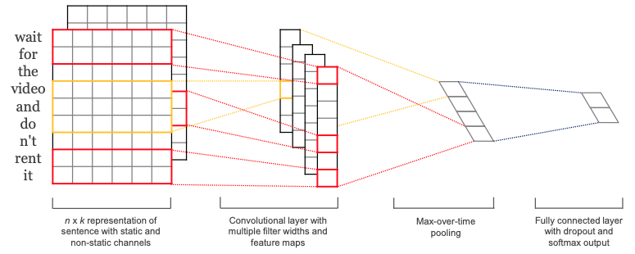
文本分类-TextCNN
--八斗人工智能，盗版必究--
利用一维卷积对文本进行编码 编码后的文本矩阵通过pooling转化为向量，用于分类

Slide 39
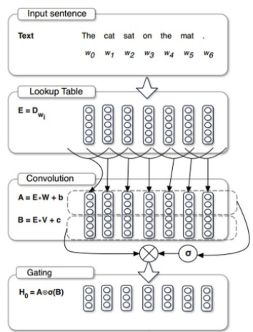

文本分类-Gated CNN
--八斗人工智能，盗版必究--
对CNN的一种改进
卷积A 卷积B
Sigmoid
激活函数

Slide 40
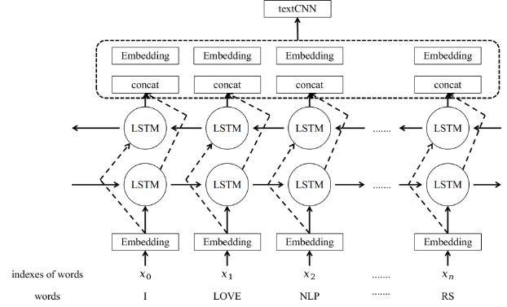
文本分类-TextRCNN
--八斗人工智能，盗版必究--

Slide 41
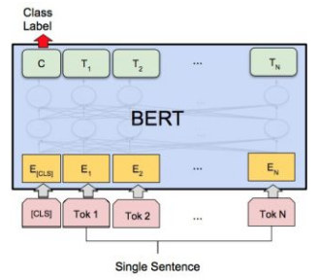
文本分类-Bert
--八斗人工智能，盗版必究--
Bert作为Encoder将文本转化为向量或矩阵

Slide 42
文本分类-Bert
--八斗人工智能，盗版必究--
对于Bert的编码结果，有多种的使用方式
1.取[cls] token对应的向量
2.将整句话的向量取max/average pooling
3.将Bert编码后的向量再输入LSTM或CNN
4.将Bert中间层的结果取出加入运算等

Slide 43
数据稀疏问题
--八斗人工智能，盗版必究--
训练数据量小，模型在训练样本上能收敛，但预测准确率很低
解决方案：
1.标注更多的数据
2.尝试构造训练样本（数据增强）
3.更换模型（如使用预训练模型等）减少数据需求
4.增加规则弥补
5.调整阈值，用召回率换准确率
6.重新定义类别（减少类别）

Slide 44
标签不均衡问题
--八斗人工智能，盗版必究--
部分类别样本充裕，部分类别样本极少
解决办法：
解决数据稀疏的所有的方法依然适用
1.过采样 复制指定类别的样本，在采样中重复
2.降采样 减少多样本类别的采样，随机使用部分
3.调整样本权重 通过损失函数权重调整来体现
类别 | 金融 | 体育 | 科技 | 生活 | 教育
样本数量 | 3000 | 3200 | 2800 | 3100 | 50

Slide 45
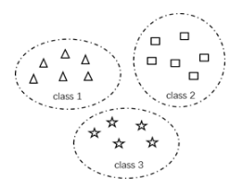
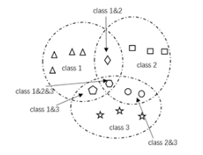
多标签分类问题
--八斗人工智能，盗版必究--
多标签 不同于 多分类
电影描述： 战斗中负伤而下身瘫痪的前海军战士杰克·萨利（萨姆·沃辛顿 Sam Worthington 饰）决定替死去的同胞哥哥来到潘多拉星操纵格蕾丝博士（西格妮·韦弗 Sigourney Weaver 饰）用人类基因与当地纳美部族基因结合创造出的 “阿凡达” 混血生物……
标签：动作，科幻

Slide 46
多标签分类
--八斗人工智能，盗版必究--
多标签问题的转化
1.分解为多个独立的二分类问题
2.将多标签分类问题转换为多分类问题
3.更换loss直接由模型进行多标签分类

Slide 47
多标签分类
--八斗人工智能，盗版必究--
原始数据
 | Class 1 | Class 2 | Class 3
X1 | 1 | 0 | 1
X2 | 0 | 1 | 0
X3 | 1 | 0 | 1
X4 | 0 | 1 | 1
X5 | 1 | 1 | 0

Slide 48
多次二分类
--八斗人工智能，盗版必究--
 | Class 1
X1 | 1
X2 | 0
X3 | 1
X4 | 0
X5 | 1
 | Class 2
X1 | 0
X2 | 1
X3 | 0
X4 | 1
X5 | 1
 | Class 3
X1 | 1
X2 | 0
X3 | 1
X4 | 1
X5 | 0

Slide 49
多标签—>多分类
--八斗人工智能，盗版必究--
 | C1 C2 C3 | C1 C2 | C1 C3 | C2 C3 | C1 | C2 | C3
X1 |  |  | 1
X2 |  |  |  |  |  | 1
X3 |  |  | 1
X4 |  |  |  | 1
X5 |  | 1

Slide 50
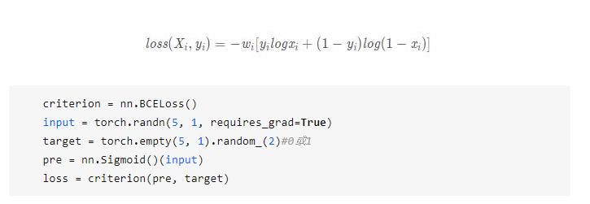
BCELoss
--八斗人工智能，盗版必究--
直接更换loss函数

Slide 51
练习
电商评论分类：好评/差评
训练集/验证集划分
数据分析：正负样本数，文本平均长度等
实验对比3种以上模型结构的分类效果
每种模型对比模型预测速度
总结成表格输出
Model | Learning_Rate | Hidden_Size | …… | acc | time(预测100条耗时）

